Slide 1






О рассмотрении проекта межведомственного плана по организации досуга и занятости детей Республики Тыва на 2023 г.
Сенди Ч.Х., начальник отдела воспитания и дополнительного образования Минобразования РТ

Slide 2
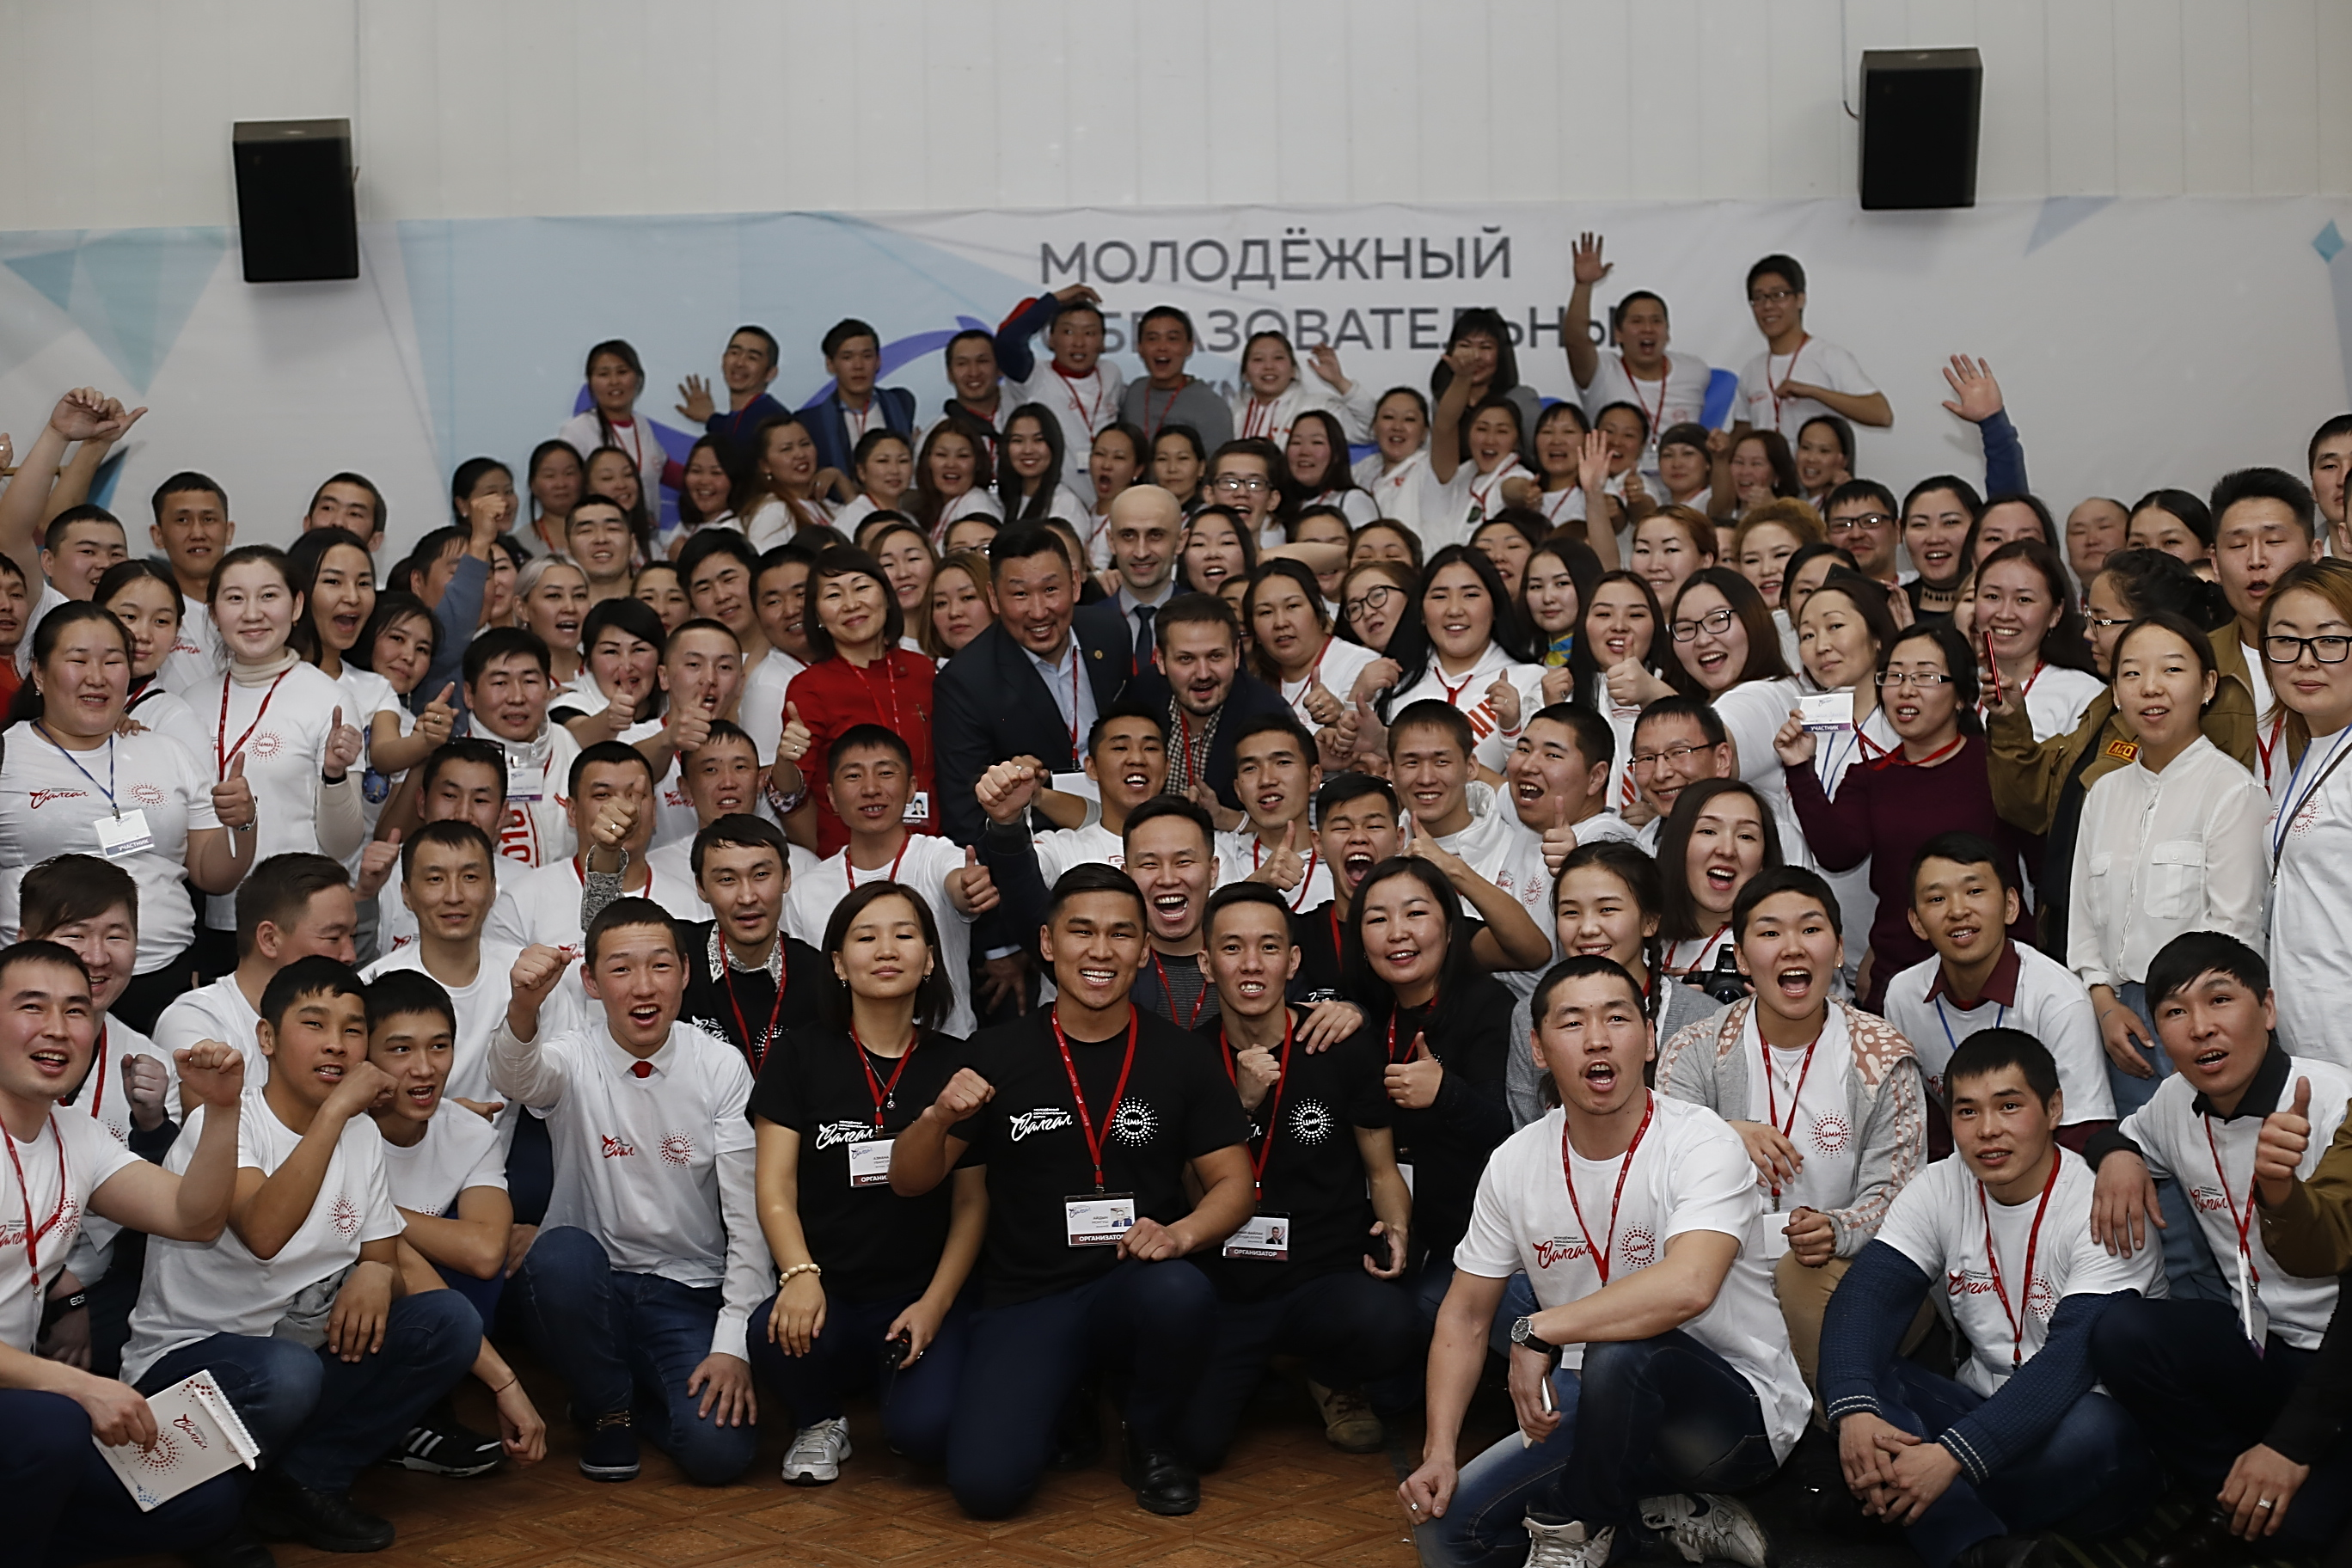
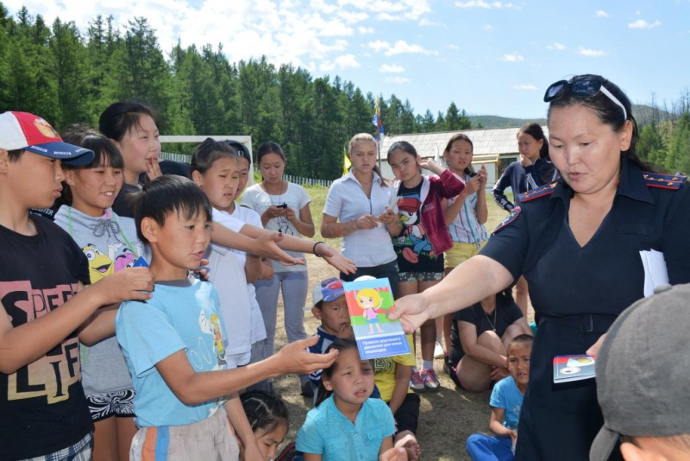
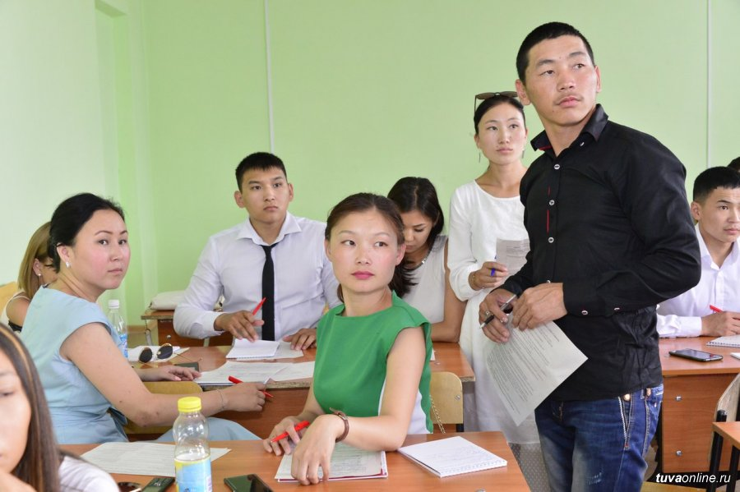
Цель плана: Сохранение и укрепление традиционных ценностей: труд, семья, сплоченность
Задачи плана:
Организовать и провести мероприятия на укрепление семейных ценностей, традиций, сплоченности, патриотическое воспитание, профилактику семейного неблагополучия, детской безнадзорности, беспризорности, преступности;
Провести работу по профессиональной ориентации и трудоустройству несовершеннолетних;
Стимулирование талантливой молодежи через гранатовую поддержку.

Slide 3
С послания Главы Республики Тыва В.Т. Ховалыга Верховному Хуралу (парламенту) Республики Тыва о положении дел в республике и внутренней политике на 2023 год «Сохранение и укрепление традиционных ценностей: труд, семья, сплоченность»
Поручаю социальному блоку правительства сформировать Межведомственный комплексный план по организации досуга и занятости детей на 2023 год, с включением в работу всех заинтересованных структур и максимальным использованием возможностей обновленных социальных объектов, современного технического оборудования. Поддержку социального предпринимательства направить на создание новых мест в сфере дополнительного образования детей. Также предлагаю в следующем году провести конкурс на лучший школьный Центр творческого развития.

Slide 4
Структура проекта плана
I. Организационная и методическая часть
II. Мероприятия, направленные на содействие в реализации воспитательного и культурно-образовательного потенциала
III. Мероприятия, направленные на повышение ценности семейного образа жизни, сохранение духовно-нравственных традиций
IV. Мероприятия по сохранению, укреплению здоровья и формирования мотивации для ведения здорового образа жизни
V. Мероприятия по профориентации
VI. Мероприятия, направленные на повышение условий для активной трудовой деятельности всех трудоспособных членов семьи
VII. Мероприятия по профилактике семейного неблагополучия, детской безнадзорности, беспризорности, преступности
VIII. Мероприятия по отдыху и оздоровлению детей
IX. Волонтерское движение (социальные, благотворительные акции)
X. Мероприятия по получению грантовой поддержки

Slide 5
Шаблон Межведомственного плана
 | Наименование мероприятия | Локальный акт | Сроки исполнения | Возрастная категория | Примерный охват детей | Финансирование | Место проведения/ ссылки | Ответственные (указать межведомственное взаимодействие)
I. Организационная и методическая часть
II. Мероприятия, направленные на содействие в реализации воспитательного и культурно-образовательного потенциала
III. Мероприятия, направленные на повышение ценности семейного воспитания, сохранение духовно-нравственных традиций
IV. Мероприятия по сохранению, укреплению здоровья и формирования мотивации для ведения здорового образа жизни
V. Профориентационные мероприятия
VI. Мероприятия по трудовому воспитанию, занятости и трудоустройству детей
 | VII. Профилактические мероприятия
VIII. Отдых и оздоровление детей
IX. Волонтерское движение (социальные, благотворительные акции)
X. Мероприятия по грантовой поддержке

Slide 6
Ролевая структура плана
Участники
Высший исполнительный орган государственной власти
Центральные исполнительные органы государственной власти
Территориальные исполнительные органы государственной власти
Все виды и формы образовательных организаций
Общественные организации, объединения
Федеральные организации
(по согласованию)

Slide 7
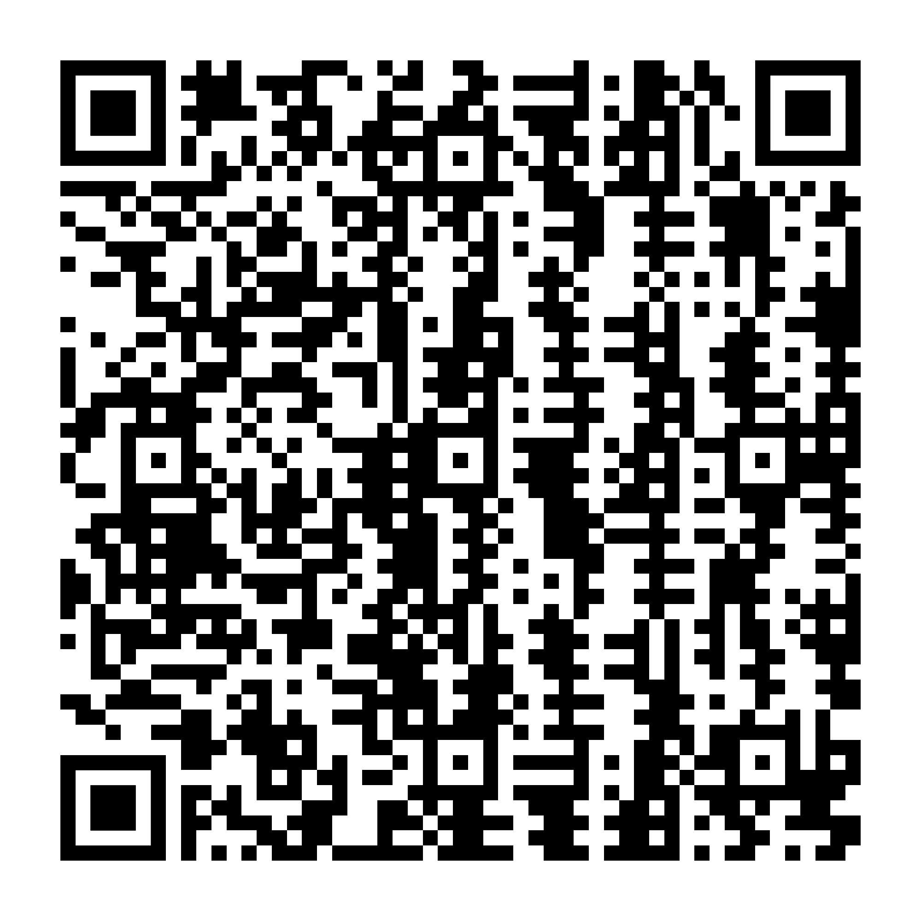
Спасибо за внимание!

